Slide 1
7. 파이썬 기초
For문, while문
JD Edu

Slide 2
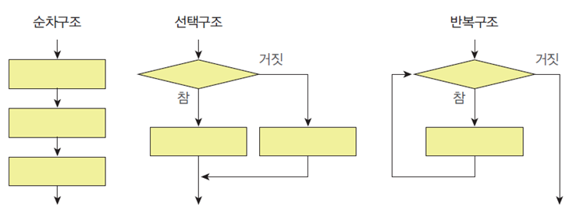
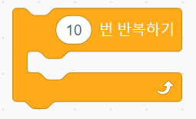
파이썬 코드의 반복구조
파이썬에서 for문은 반복구조 입니다.
즉 파이썬 for문은 일정한 코드를 반복하도록 해 줍니다.
스크래치의 다음 블럭과 비슷한 일을 합니다.

Slide 3
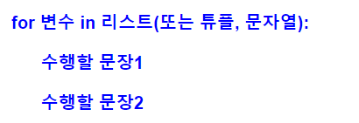
For문의 구조
For문은 다음과 같이 만들 수 있습니다.
for 변수 in 리스트(또는 튜플, 문자열):
수행할 문장1
수행할 문장2
…
콜론으로 마무리
들여쓰기
파이썬 코드, 파이썬 코드는
여러개가 있어도 됩니다.

Slide 4
range() 함수

Slide 5
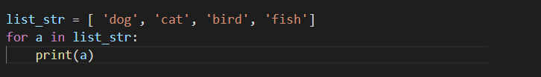

리스트변수와 for문
For문의 in 다음에는 주로 리스트변수가 많이 사용됩니다.
위 코드에서 for문은 리스트변수 list_str의 항목 숫자만큼 반복을 합니다. 즉 여기서는 모두 4번 반복을 합니다.
4번 반복할 때 마다, for문의 a변수에는 순서대로 list_str의 항목이 대입이 됩니다.
1회 | 2회 | 3회 | 4회
a = ‘dog’ | a = ‘cat’ | a = ‘bird’ | a = ‘fish’

Slide 6
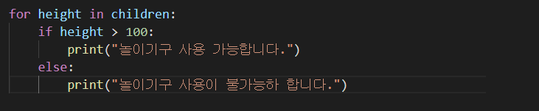
리스트변수와 for 문 - 예제
놀이동산에서 키가 100cm 이상인 어린이만 놀이기구를 탈 수 있습니다.
어린이 5명의 키카 리스트변수로 주어졌을 때, 100cm 키를 판별하는 파이썬 코드를 만들어 봅시다.

Slide 7
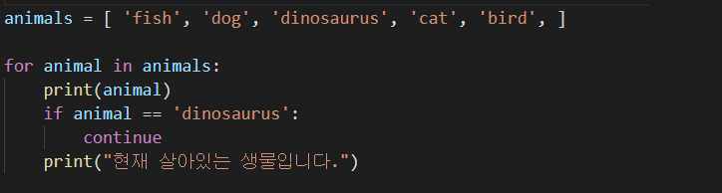
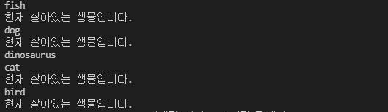
For문과 continue()
For문에서는 continue 명령을 사용할 수 있습니다.
For문에서 반복이 실행되다가 continue 명령을 만나면, 바로 실행이 중단되고 for문 처음으로 돌아갑니다.
그리고 다음 반복이 실행 됩니다.

Slide 8
For문과 range()

Slide 9
For문 퀴즈
For문을 이용해서 구구단을 프린트 해보세요.
힌트: for문을 중복해서 사용해야 합니다.
for i in rnage():
for j in range():
print( , , )

Slide 10
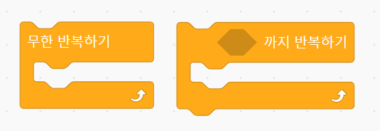
While문
While문은 조건을 만족할 경우 계속 반복이 되는 제어문입니다.
While문의 구조는 다음과 같습니다.
while <조건문>:
<수행할 문장1>
<수행할 문장2>
<수행할 문장3>
...
While문은 스크래치의 무한반복이나 ~ 까지 반복하기와 비슷합니다.
콜론으로 마무리
들여쓰기
파이썬 코드, 파이썬 코드는
여러개가 있어도 됩니다.

Slide 11
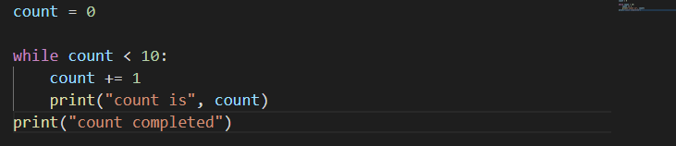
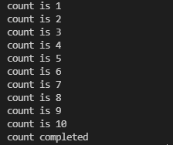
While문의 동작
While문은 동작이 참(True)인 동안 아래의 코드를 반복해서 수행합니다.
Count 변수가 10보다 작을 경우 계속 count 변수를 1씩 증가시킵니다.
한번 반복을 할때마다 count 값이 10보다 작은지 조건을 점검 해서 조건이 False이면 반복이 종료 됩니다.

Slide 12
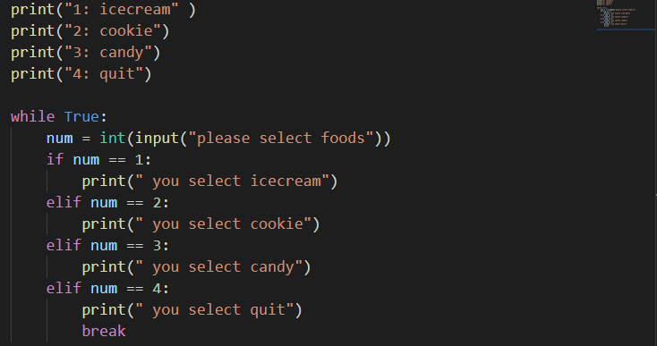
While문과 break
While 문이 반복동작을 하다가 break 명령을 만나면 그 동작을 바로 중지하고 while문을 빠져나갑니다.
아래 코드는 사용자 입력을 무한반복으로 받아서 해당 사항을 프린트 합니다. 그리고 4가 입력되면 while문을 종료 합니다.

Slide 13
While문과 continue

Slide 14
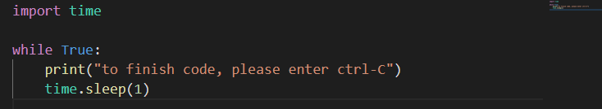
무한반복 while
While문으로 무한반복을 구현할 수 있습니다.
조건문에 True를 입력하면 무한루프로 동작합니다.
무한반복은 게임을 구현할 때 많이 사용이 됩니다.
무한 동작하고 있는 파이썬 코드를 정지시키려면 컨트롤키 + “C”를 입력합니다.

Slide 15
While문 퀴즈
숫자(1 ~ 10)를 입력받아서, 입력받은 숫자만큼 입력숫자를 반복 프린트 하세요.
숫자(1 ~ 10)를 입력받아서, 제곱을 구해서 프린트 하세요. ‘11’를 입력하기 전까지는 동작이 멈추지 않고 계속 동작하도록 코딩해 보세요.

